Slide 1
4.5 等价关系和偏序关系
厦门大学数学科学学院
杨维玲

Slide 2






等价关系
定义4.12 设R是非空集合A上的关系。
若R是自反的、对称的和传递的，则称R是A上的等价关系。
如果R是一个等价关系，若<x,y> ∈R,称x等价于y,记作x~y。
例4.11 设A={1,2,3,4,5,6,7,8},R为A上的如下关系：
R={<x,y>|x,y ∈A ∧ x=y(mod 3)}
其中，x=y(mod 3)叫做x与y模3相等，即x除以3的余数与y除以3的
余数相等。
请验证R为A上的等价关系。
机动 目录 上页 下页 返回 结束

Slide 3
不难看到，R的关系图分成了三个互不连通的部分，同一部分的数都两两有关系，而不同部分的数没有任何关系。每一部分中的所有顶点构成一个等价类。
定义4.13 设R是非空集合A上的等价关系， ∀x∈A，
令 [x]_{R}={y| y ∈ A ∧ xRy}。称 [x]_{R}为x关于R的等价
类，简称为x的等价类，简记为[x] 。
机动 目录 上页 下页 返回 结束

Slide 4
上例中的等价类为：
[1]=[4]=[7]={1,4,7}
[2]=[5]=[8]={2.5.8}
[3]=[6]={3,6}
推而广之，设x是整数集Z上任意一整数，n为给定的正整数，则存在唯一的整数q和r,使得 x=qn+r。
对于任意的整数x和y,定义模n相等关系R为：
xRy ⬄x=y （mod n)
不难验证，R是Z上的等价关系，在该等价关系下，Z上的模n等价类为：
[ r ]={qn+r | q∈Z } r=0,1,2,…,n-1。
机动 目录 上页 下页 返回 结束

Slide 5
下面的定理给出了等价类的性质。
定理4.5 设R是非空集合A上的等价关系，则
(1) ∀x∈A，[x]是A的非空子集。
(2) ∀x，y∈A，如果<x,y>∈R，则[x]=[y]。
(3) ∀x，y∈A，如果<x,y>∉R，则[x]与[y]不交，即
[x]∩[y] = ∅ 。
(4) ∪{[x]| x∈A}=A。
机动 目录 上页 下页 返回 结束

Slide 6
证明：(1) 由等价类的定义易知， ∀ x ∈ A ⇒ [X] ⊆A
又由等价关系的自反性知，x ∈[x]_{R}，所以[x]非空。
(2) ∀ z ∈ [x] ⇒ xRz ⇒ zRx (∵R是对称的)
∴ zRx ∧ xRy ⇒ zRy (∵R是传递的) ⇒ yRz
(∵R是对称的) ⇒ z ∈ [y] ⇒ [x] ⊆[y]
同理可证 [y] ⊆[x], 所以[x]=[y].
(3) 假设[x]∩[y] ≠ ∅，则
∃ z∈[x]∩[y] ⇒ z∈[x] ∧ z∈[y] ⇒ xRz∧zRy
⇒ xRy ，矛盾。
机动 目录 上页 下页 返回 结束

Slide 7
(4) ∪{[x]| x∈A}=A
对于任意y，y ∈ ∪ {[x]| x∈A}
⇒ ∃ x(x∈A ∧ y∈[x] )
⇒ y ∈A (∵[x] ⊆ A) ∴ ∪ {[x]| x∈A} ⊆ A
对于任意y，y ∈ A
⇒ y ∈[y] ∧ y ∈ A
⇒ y ∈ ∪{[x]| x∈A} ∴ A ⊆ ∪ {[x]| x∈A}
综上所述 ∪{[x]| x∈A}=A。
机动 目录 上页 下页 返回 结束

Slide 8
定义4.14 设R是非空集合A上的等价关系，以R的所有等价类作为元素的集合称为A关于R的商集，记作A/R，即
A/_{R}={[x]_{R}| x ∈ A}。
上例中的商集为：{{1,4,7}， {2，5，8}， {3,6}}
同理，整数集合Z上的模n等价关系的商集为：
{ { nz+i |z ∈ Z } | i=0,1,2,…,n-1}
机动 目录 上页 下页 返回 结束

Slide 9
定义4.15 设A是非空集合,若A上的子集族π (π ⊆ P(A),是A的子集构成的集合)满足下列条件：
(1) ∅ ∉ π
(2) ∀x∀y(x,y ∈ π ∧ x≠y→x∩y= ∅)
(3) ∪ π =A
则称 π是A的一个划分，称π中的元素为A的划分块。有k个块的划
分称为k-划分。
机动 目录 上页 下页 返回 结束

Slide 10
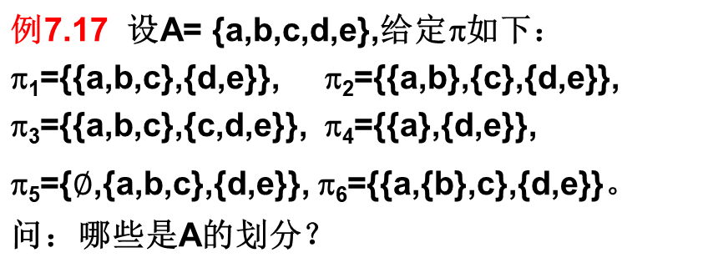
机动 目录 上页 下页 返回 结束

Slide 11
注意：
（1）π₁比π₂更细是指π₂的每个划分块都是π₁ 的若干划分块的并。
（2）对于每个非空集A有下面定理：
① A≠∅ ⇒ {A}为A的划分
② 每个非空集A都有一个最细划分.
根据划分定义，①显然成立，②由A中每个元构成单元集簇便是A的最细划分．
机动 目录 上页 下页 返回 结束

Slide 12
设A是非空集合，R是A上的等价关系，则商集A/R是A
的一个划分，且
（1）不同的等价关系对应的商集是A的不同的划分；
（2）任给一个划分π ，如下定义A上的关系R:
R={<x,y> |x,y ∈ A∧ x和y在π的同一划分块中}
则R是A上的等价关系，且该等价关系所确定的商集就是π 。
因此，求商集是A上的等价关系和A的划分之间的一一对应。
机动 目录 上页 下页 返回 结束

Slide 13
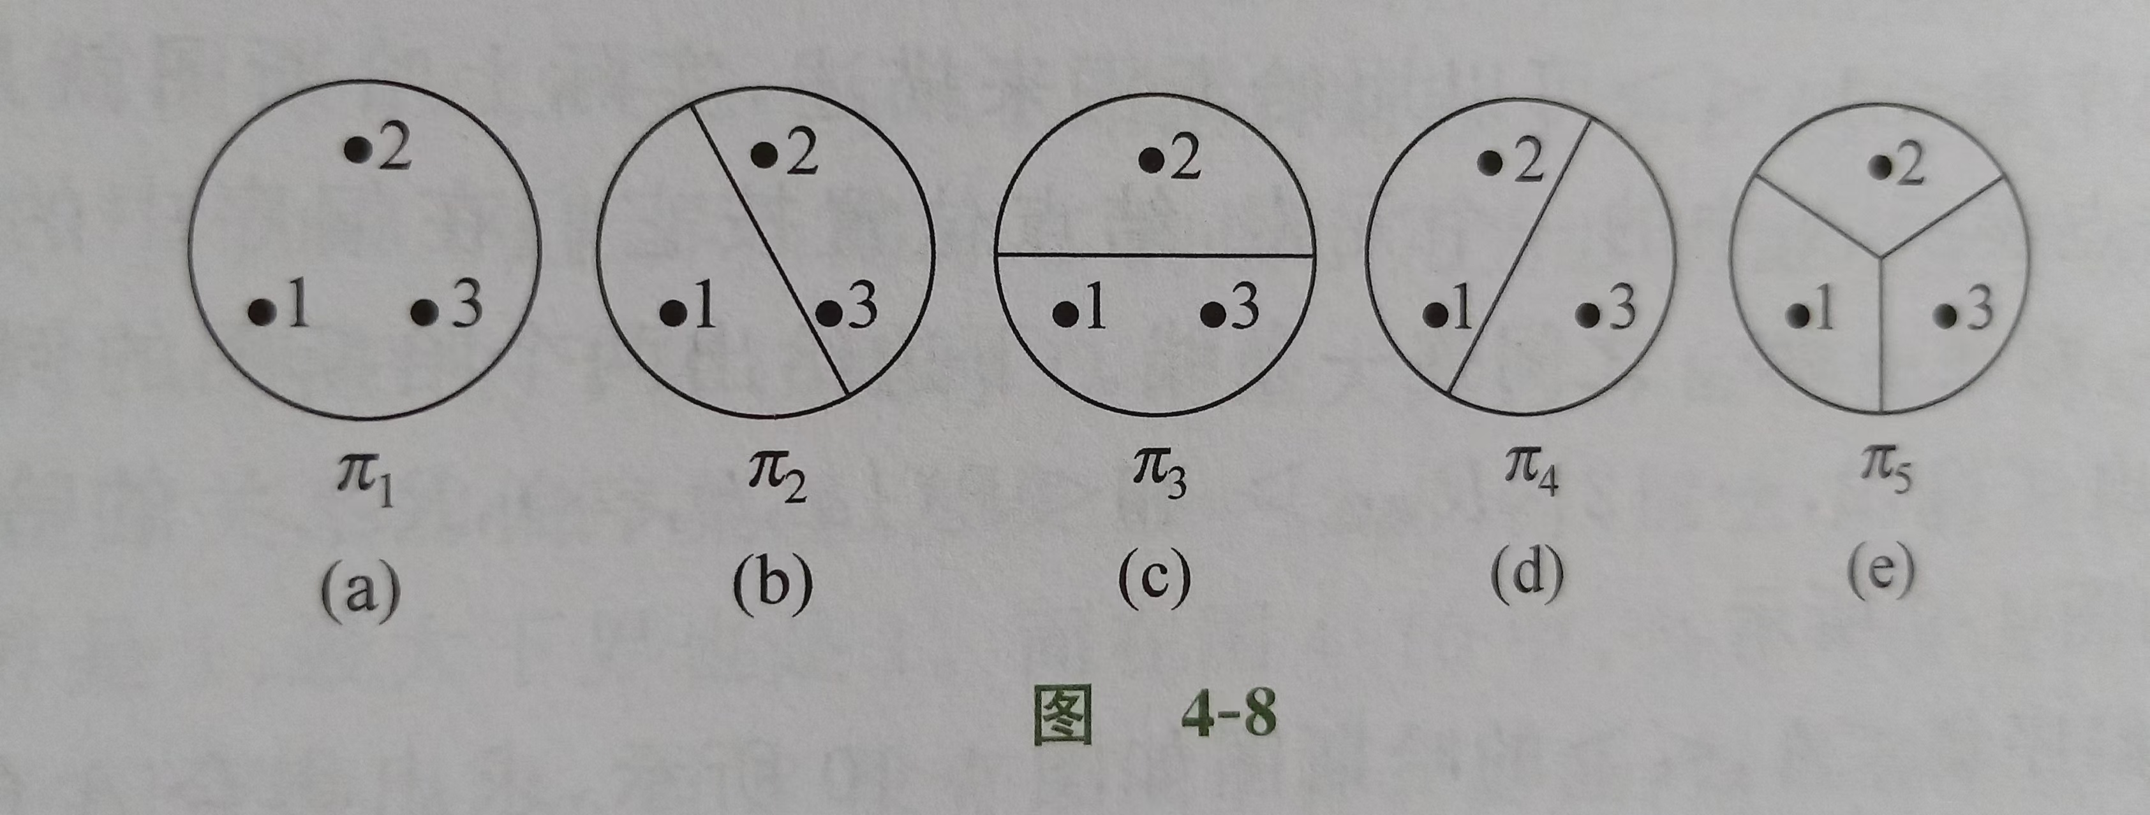
例4.15设A＝{1,2,3},求出A上所有的等价关系。
解: 先求A的各种划分
对应于划分π_{i}的等价关系为R_{i}, i＝1,2,…,5。
R₁＝E_{A}； R₂＝{<2,3>,<3,2>}∪I_{A} ；
R₃＝{<1,3>,<3,1>}∪I_{A} ； R₄＝{<1,2>,<2,1>}∪I_{A} ；
R₅＝{<1,1>,<2,2>,<3,3>}＝ I_{A}.
机动 目录 上页 下页 返回 结束

Slide 14
偏序关系
定义4.16设R为非空集合A上的关系,如果R是自反的、反对称的和传递的,则称R为A上的偏序关系.简称偏序,记作≤ .
设≤为偏序关系.如果<x,y> ∈ ≤,则记作x ≤y,读作x“小于等于”y.
例子：
任何集合A上的恒等关系,
集合的幂集P(A)上的包含关系,
实数集上的小于等于（或大于等于）关系,
正整数集上的整除关系都是偏序关系.
意即：依据这个序，x排在y的前面或x 就是y.
机动 目录 上页 下页 返回 结束

Slide 15
设R是非空集合A上的偏序关系，定义
(1) ∀ x,y ∈ A, x< y ⬄ x ≤ y ∧ x≠y。
(2) ∀ x,y ∈ A, x与y可比 ⬄ x ≤ y ∨ y ≤ x。
其中x< y读作“x小于y”。
由上面定义可知，在具有偏序关系≤的集合A中任取两
个元素x和y，可能有下述几种情况发生：
x与y不可比；x<y；y<x；x=y。
机动 目录 上页 下页 返回 结束

Slide 16
例如：
A={1，2，3}，≤是A上的整除关系，则有：
≤={<1,1>,<1,2>,<1,3>,<2,2>,<3,3>}.
1<2 , 1<3
1=1, 2=2, 3=3
2与3不可比
机动 目录 上页 下页 返回 结束

Slide 17
定义4.19 设R是非空集合A上的偏序关系，如果∀ x,y ∈ A ， x与y都是可比的 ，则称R为A上的全序关系（或线序关系）。
例如：数集上的小于等于关系、大于等于关系、整除关系
是否为全序关系？
机动 目录 上页 下页 返回 结束

Slide 18
定义4.17 集合A和A上的偏序关系≤一起叫做偏序集，记作<A, ≤>。
例如：整数集合上的小于等于关系——<Z, ≤>
集合上的包含关系——<P(A),R⊆>
利用偏序关系的自反性，反对称性和传递性可以简化一个
偏序关系的关系图，得到偏序集的哈斯图。我们需要下面
覆盖的定义。
机动 目录 上页 下页 返回 结束

Slide 19
定义4.18 设<A, ≤> 是偏序集，∀ x,y ∈ A ，如果 x<y且不存在z ∈ A使得x<z<y ，则称y覆盖x。
例如,<A,≤>是偏序集,其中A＝{1,2,3,4,5}, ≤是整除关系.
那么,对任意x∈A都有1≤x,所以,1和1,2,3,4,5都是可比的,但是2不能整除3,3也不能整除2,所以2和3是不可比的.对于1和2来说,1＜2,并且不存在z∈A使得1整除z并且z整除2,所以,2盖住 1.同样,4盖住2,但4不盖住1,因为有1＜2＜4成立.显然,如果x与y不可比,则一定不会有x盖住y或y盖住x.
机动 目录 上页 下页 返回 结束

Slide 20
哈斯图——关系图的简化。
哈斯图的画法：
（1）在关系图中去掉所有的自环。
（2）若y覆盖x,则保留从x到y的边，其它的边全去掉。
（3）若y覆盖x,将x放在下方，y放在上方，去掉边上的
方向。这一点是能做到的，因为偏序关系的关系图
中无有向圈。
机动 目录 上页 下页 返回 结束

Slide 21
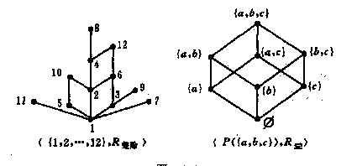
例7.16 画出<{1,2,…,12},R_{整除}>和<P({a,b,c}), R⊆ >的哈斯图.

Slide 22
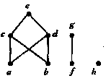
例4.17 设偏序集<A,≤>的哈斯图如下图所示,求出集合A和A上的偏序≤.
解 A＝{a,b,c,d,e, f, g, h>.
≤＝{<a,c>,<a,d>,<a,e>, <b,c>,<b,d>,<b,e>,<c,e>,<d,e>,<f,g>}∪I_{A}.
机动 目录 上页 下页 返回 结束

Slide 23
定义4.20 设<A,≤>为偏序集,B ⊆ A.
y是B的最小元:若∃y∈B,使得∀x(x∈B→y≤x)成立。
y是B的最大元:若∃y∈B,使得∀x(x∈B→x≤y)成立。
y是B的极小元:若∃y∈B,使得¬∃x(x∈B∧x＜y)或
∀x(x∈B ∧ x≤y →x=y)成立。
y是B的极大元:若∃y∈B,使得¬∃x(x∈B∧y＜x)或
∀x(x∈B ∧ y≤x →x=y)成立。
机动 目录 上页 下页 返回 结束

Slide 24
注意：
（1）最小元是B中最小的元素，它与B中其他元素都可以比；极小元也是B中的元素，但它不一定与B中元素都可比，只要没有比它更小的元素，它就是极小元。
（2）B的最小元是B的极小元。反之不成立。
（3）对于有穷集B，极小元一定存在，但最小元不一定存在。
（4）若B的最小元存在，一定是唯一的，但极小元可能有多个。
（5）如果有穷集B中只有一个极小元，则它一定是B的最小元。
机动 目录 上页 下页 返回 结束

Slide 25
（5）证明：设y是有穷集B的唯一的极小元。若y不是B的最小元，则意味着B中有元素与y不可比。设C是B中所有与y不可比的元素构成的集合，则C是非空有穷集，有极小元z，B-C中的任意元素都不可能小于z，因此z是B的极小元，与唯一性矛盾。
例：设偏序集<A,≤>如例4.17，求Ａ的极小元，极大元，最小元，最大元。
机动 目录 上页 下页 返回 结束

Slide 26
定义4.21 设<A,≤>为偏序集,B⊆A.
y是B的上界:若∃y∈A,使得∀x(x∈B→x≤y)成立。
y是B的下界:若∃y∈A,使得∀x(x∈B→y≤x)成立。
B的最小上界或上确界:令C＝{y|y为B的上界},则称C的最小元为上确界。
B的最大下界或下确界:令D＝{y|y为B的下界},则称D的最大元为下确界。
机动 目录 上页 下页 返回 结束

Slide 27
注意：
（1）B的最小元一定是B的下界，且是最大下界。
（2）B的下界可能不是B的元素，因此可能不是B的最小元。
（3）B的下界和最大下界都可能不存在。
（4）最大下界若存在，必定唯一。
在例4.17中,如果B＝{b,c,d}, B的上界?最小上界? B的下界?最大下界?
机动 目录 上页 下页 返回 结束

Slide 28
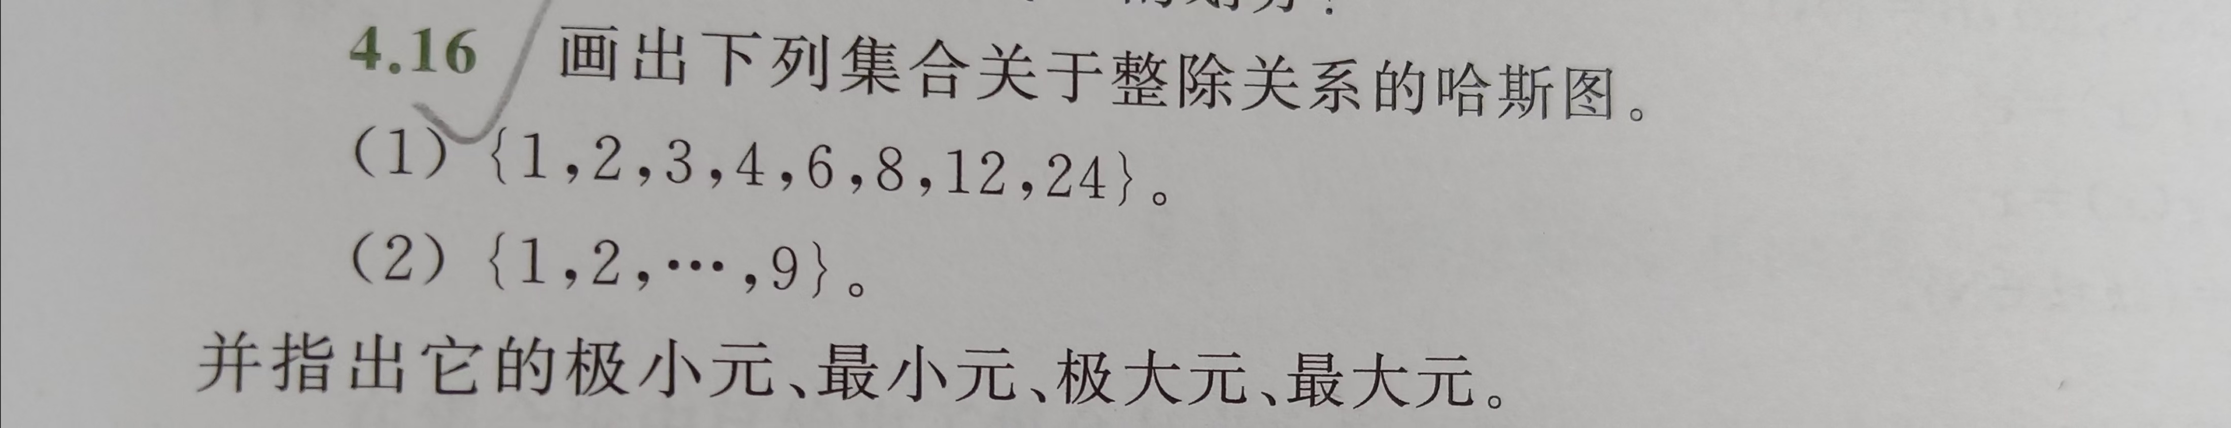
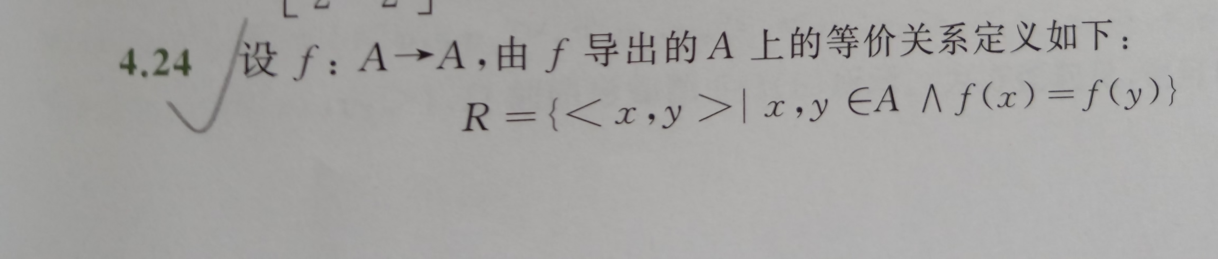
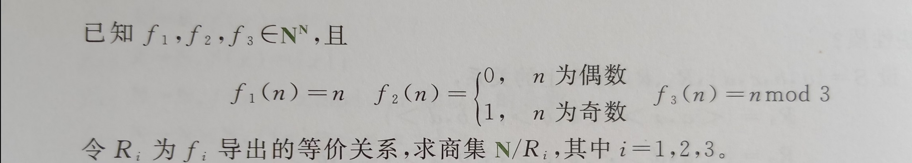
作业：4.16 4.24

